Slide 1
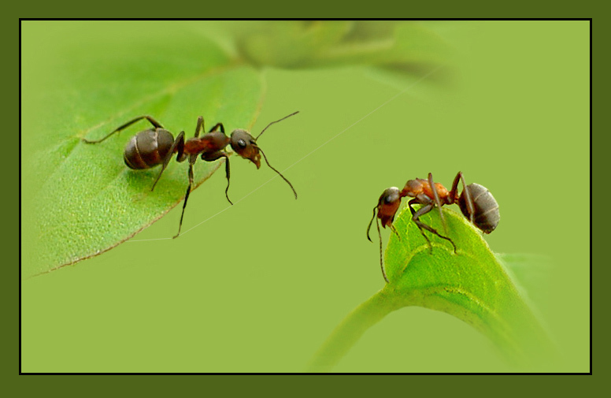
Изложение по вопросам
«Лесные строители»
Иванова Марина Владимировна
ГБОУ СОШ №280
имени М.Ю.Лермонтова

Slide 2
Лесные строители.

Slide 3
За стволами деревьев находилась полянка. Земля на ней усыпана хвоей. В одном месте хвоя плыла, как ручеёк. Это муравьиная дорога. Сотни муравьёв ползли к своему дому. Каждый тащил хвоинку. Вот и казалось, что иголочки плывут. Муравьи спешили закончить ремонт жилья до холодов.

Slide 4
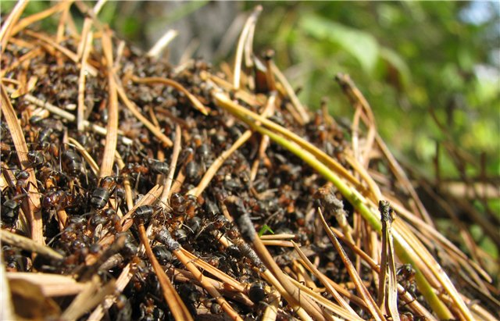
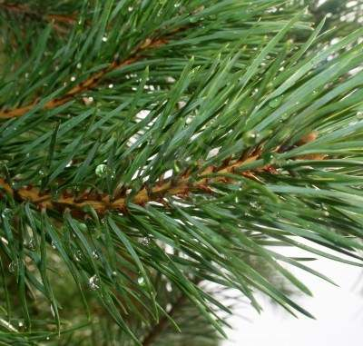
ХВОЯ

Slide 5
Где находилась полянка?
за стволами деревьев

Slide 6
Чем была усыпана земля
на ней?
хвоей

Slide 7
Что делала хвоя в одном
месте?
плыла, как ручеёк

Slide 8
Что это было?
муравьиная дорога

Slide 9
Что делали сотни муравьёв?
ползли

Slide 10
Что тащил каждый
муравей?
хвоинку

Slide 11
Что спешили закончить
муравьи до холодов?
ремонт жилья

Slide 12
Работа с текстом

Slide 13
За стволами деревьев находилась полянка. Земля на ней усыпана хвоей. В одном месте хвоя плыла, как ручеёк. Это муравьиная дорога. Сотни муравьёв ползли к своему дому. Каждый тащил хвоинку. Вот и казалось, что иголочки плывут. Муравьи спешили закончить ремонт жилья до холодов.

Slide 14
Запишем текст.

Slide 15
СПАСИБО ЗА РАБОТУ!

